Slide 1
구본상 (Bon Sang Koo)
R&D 석/박사 산학장학생 LGE MEMBERS 채용
2022/ 06/ 13 (CDO부문 직무 면접)
전 공 : | 기계공학과
생년월일 : | 1995. 11. 09

Slide 2
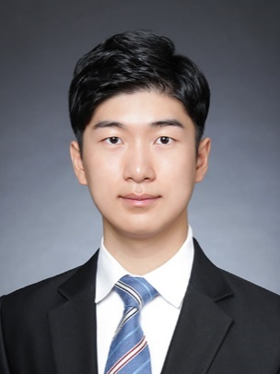
Introduction
▌Who am I ?
Education
■ M.S candidate in Mechanical Engineering
(공학석사 과정 재학중, 기계공학과, 2021.03~2023.02(졸업예정))
■ 석사학위 논문 예정 주제
: 인공지능 알고리즘을 이용한 복합재료 사출성형 공정 최적화에 관한 연구
Research And Work Experience
구본상
<학사 과정> | 2014.03 ~ 2020.02
■ 프린팅 기술 기반 복합구조 수소 센서 개발 ➔ 수소 유무를 판단하는 착색 수소 센서 개발 (동상) | 공학인재양성사업단 [2018.03 ~ 2019.02]
■ 자동화 수조 관리 시스템 개발 ➔ 센서 데이터 기반 수조 관리 제어 시스템 개발 (우수상) | 성균관대학교 LINC 사업단 [2019.01~2019.01]
■ LG디스플레이 하계 인턴십 수료 ➔ 실제 산업 현장 경험을 통해 디스플레이 개발 과정 지식 습득 | LG디스플레이 [2019. 07 ~ 2019. 8]
<석사 과정> | 2021.02 ~ 현재
■ 로봇 스폿 용접 고장 진단 알고리즘 구축 ➔ 센서 데이터를 이용한 특징값 추출, 머신러닝을 이용한 스폿 용접 고장 진단 및 분석 기술 개발 | 한국산업기술평가관리원 [2021. 03 ~ 2021. 12]
■ 배터리팩 하우징 어퍼커버 사출 공정 최적화 ➔ 사출 공정의 최적 공정 변수 값 도출, 압력 시계열 데이터를 이용한 품질 예측 알고리즘 개발 | 한국산업기술평가관리원 [2021. 07 ~ 현재]
2/5

Slide 3
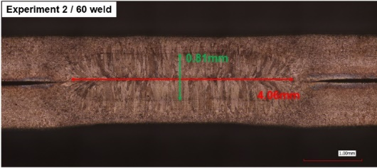
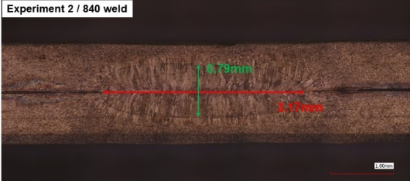
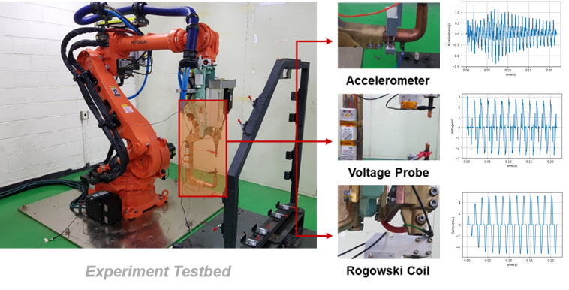
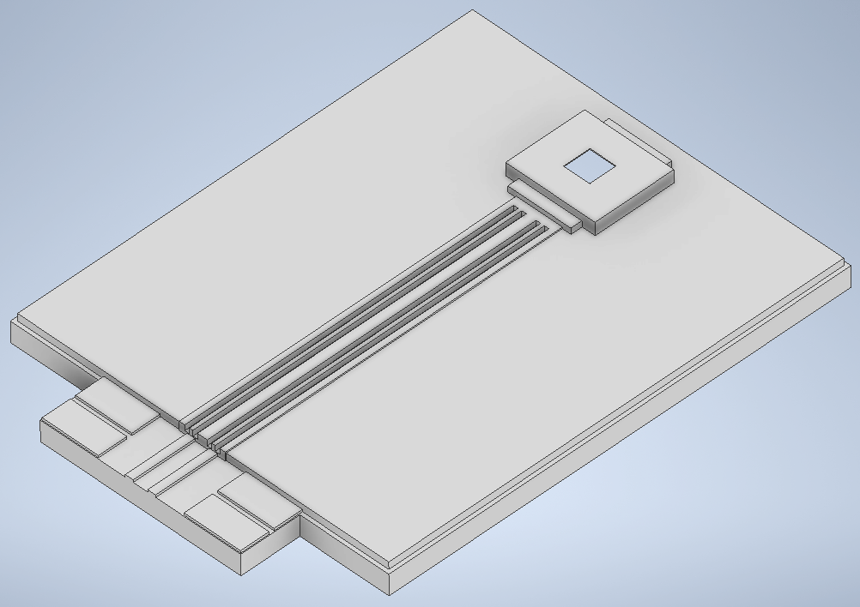
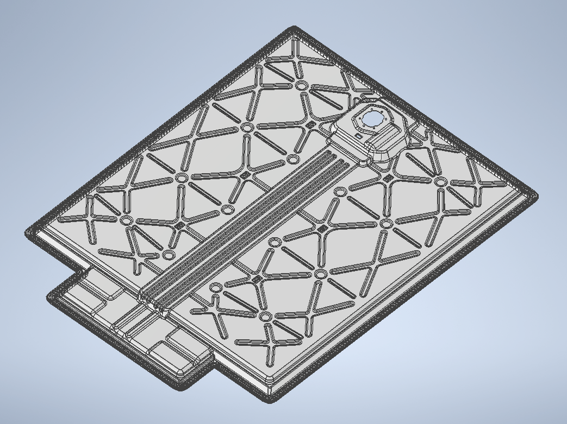
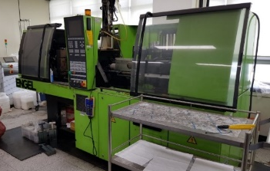

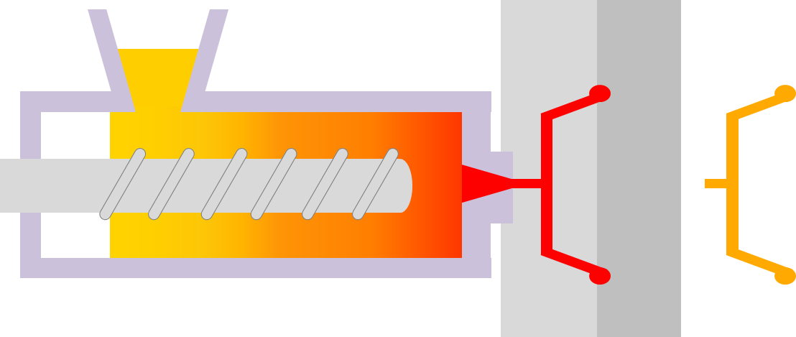
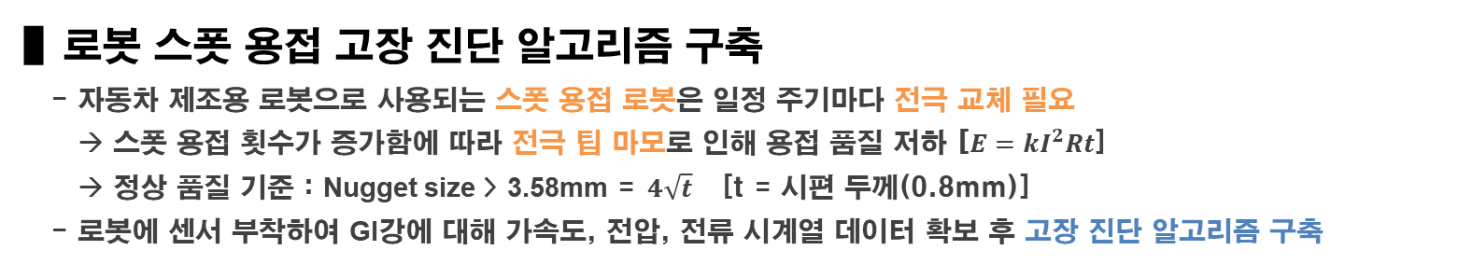
Project Summary
▌로봇 스폿 용접 고장 진단 알고리즘 구축
- 자동차 제조용 로봇으로 사용되는 스폿 용접 로봇은 일정 주기마다 전극 교체 필요
→ 스폿 용접 횟수가 증가함에 따라 전극 팁 마모로 인해 용접 품질 저하 [$E=kI^{2}Rt$]
→ 정상 품질 기준 : Nugget size > 3.58mm =$4\sqrt{t}$ [t = 시편 두께(0.8mm)]
- 로봇에 센서 부착하여 GI강에 대해 가속도, 전압, 전류 시계열 데이터 확보 후 고장 진단 알고리즘 구축
Nugget size (Normal)
Nugget size (Abnormal)
데이터 수집 Testbed
▌배터리팩 하우징커버 사출 공정 최적화
- 사출 공정은 기존 작업자 경험에 의해 Trial & Error 방법으로 최적 공정 변수 도출 (많은 시간 소비)
→ 소재 및 구조 변경에 따른 부족한 데이터(공정변수에 따른 품질 값)만으로 최적 공정 변수 도출 필요
- 공정변수 및 압력 시계열 데이터 기반 품질 예측 모델 구축, 유전 알고리즘 기반 최적 공정변수 도출, 데이터 증강
소재 및 구조 최적화
사출 성형 공정
최적 공정변수 도출
생산 과정 중 제품 품질 관리
금형온도,
사출속도,
보압
단순 모델
최적 모델
Injection Molding
Machine
품질 모니터링
3/5

Slide 4

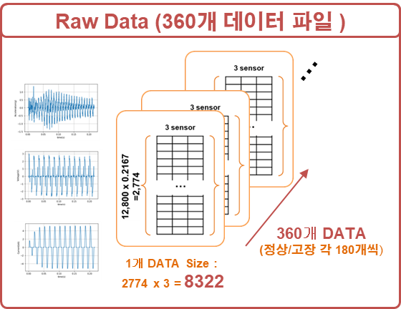
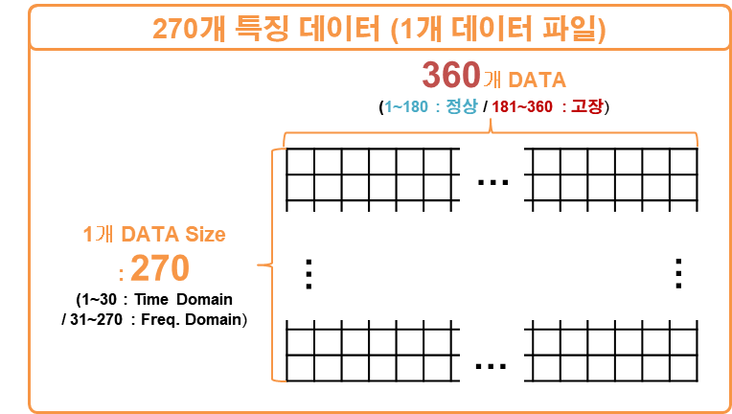
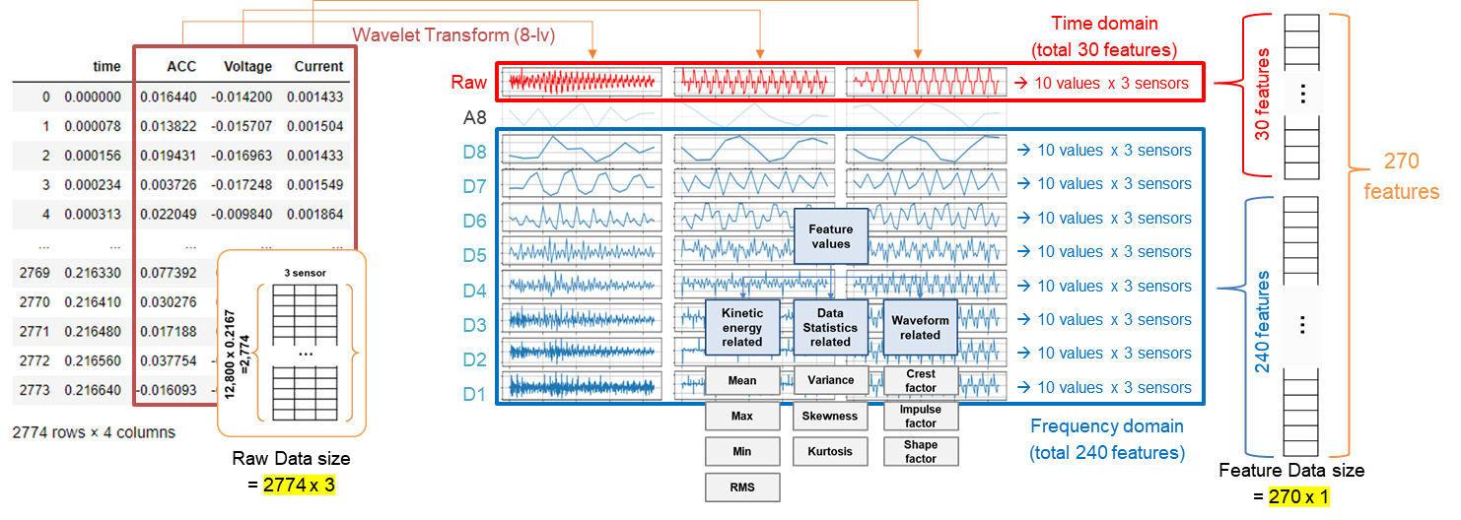
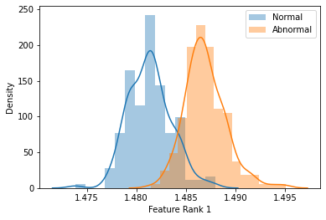
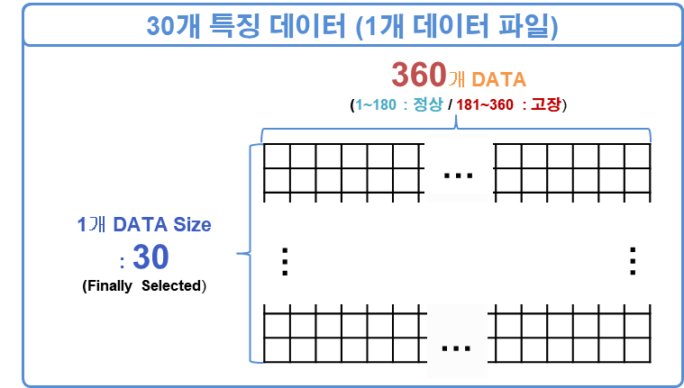
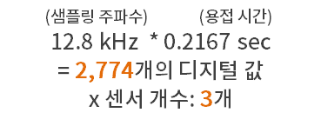
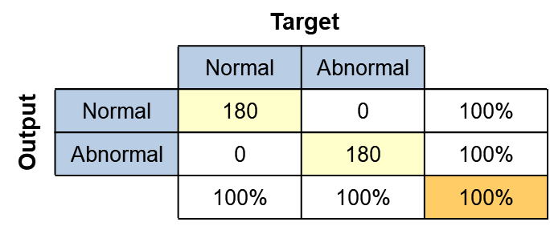
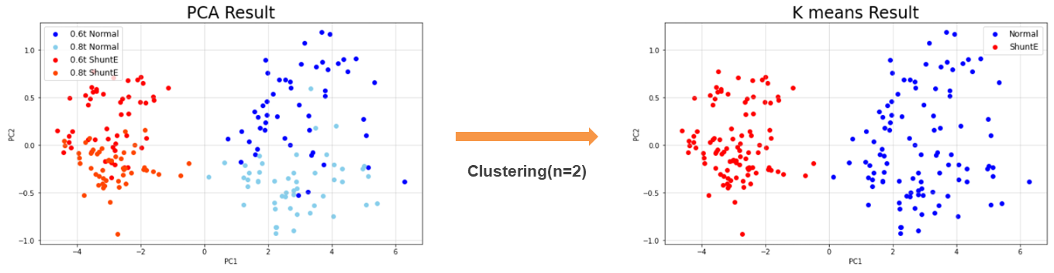
Project Detail
▌로봇 스폿 용접 고장 진단 알고리즘 구축
- 용접 시계열 데이터 당 270개의 특징 값 추출 (3 sensors, time domain + 8 wavelet level, 10 Features)
- 정상 180개, 고장 180개 DATA의 특징 값 추출 후 t-test 결과값 P-value 기반 상위 30개 특징 선택
- 3가지 예측모델 (SVM, KNN, ANN) 생성 후 K fold 교차 검증 수행 결과 ANN 성능이 가장 우수
- GI강 0.6t 및 0.8t에 대한 정상과 고장 군집 확인 (K means clustering) 결과 두께에 대한 강건성 검증 확인
 | Accuracy (%)
 | SVM | KNN | ANN
Fold 1 | 90.62 | 93.75 | 96.88
Fold 2 | 95.31 | 98.44 | 100
Fold 3 | 96.88 | 100 | 100
Fold 4 | 100 | 100 | 98.44
Fold 5 | 98.44 | 100 | 100
Valid Average | 96.25 | 98.44 | 99.06
Test Score | 97.50 | 97.50 | 100
Clustering
(n=2)
예측 모델 분류 성능 비교
ANN 분류 성능
비지도 학습 기반 강건성 검증
4/5

Slide 5
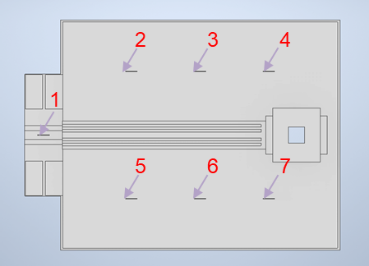
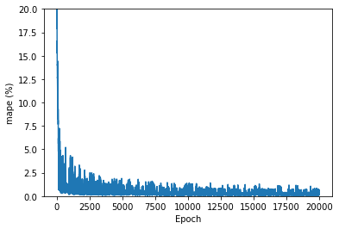
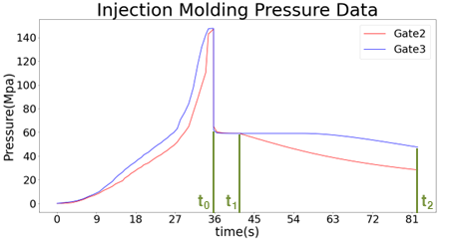
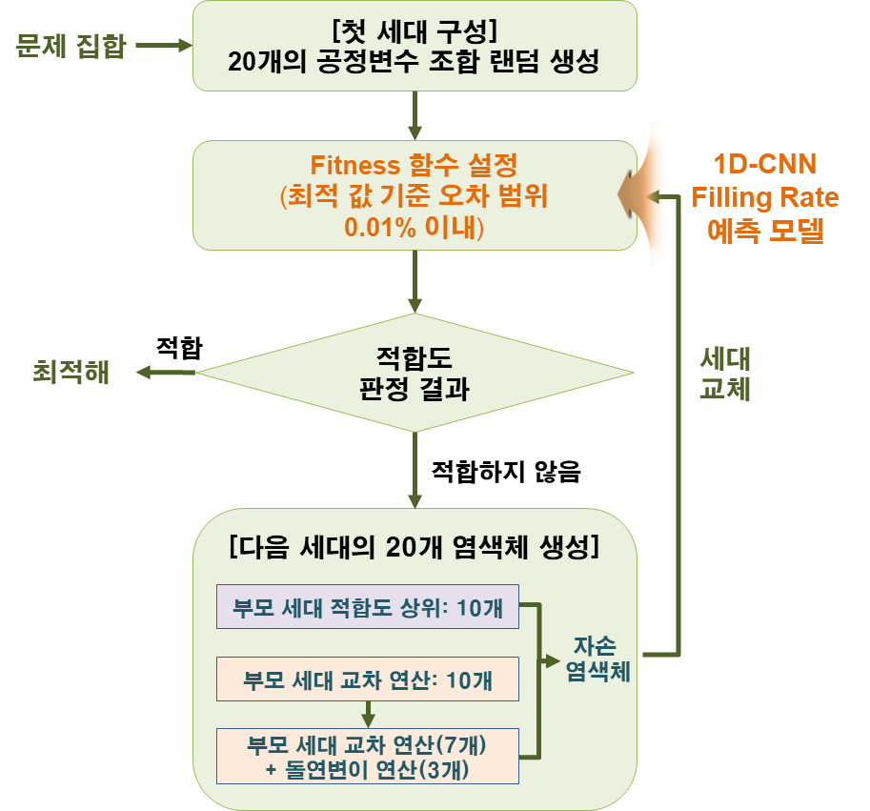
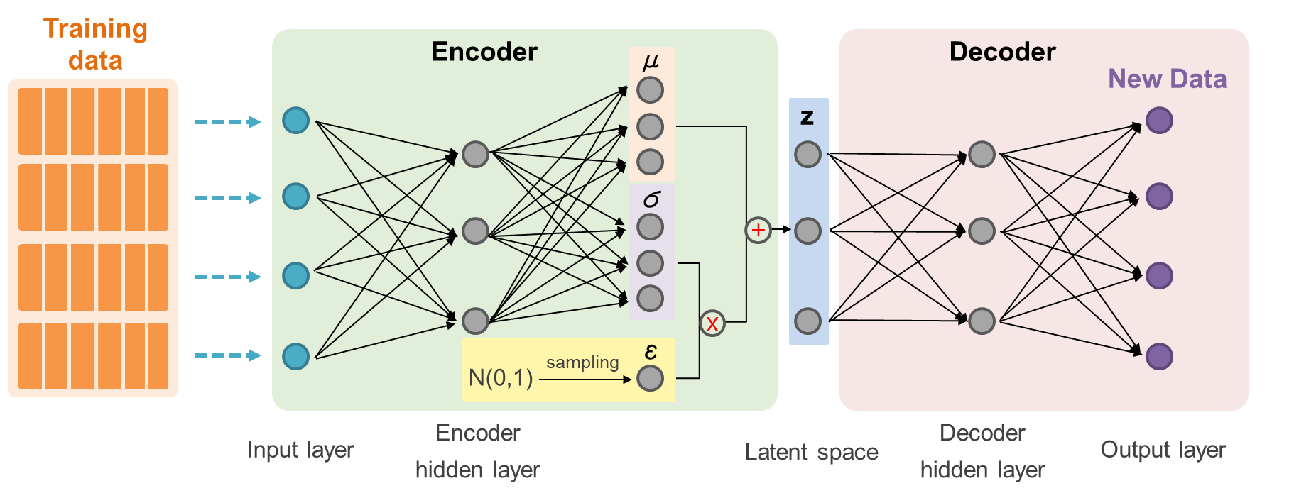
Project Detail
▌배터리팩 하우징커버 사출공정 최적화
- 125case(3요인 5수준)에 대하여 공정변수에 따른 품질 값, 압력 시계열 데이터 수집
- 반응표면법, ANN, CNN 기반 공정변수에 따른 품질 예측 모델 구축
- 노즐 및 7개 Gate의 압력 시계열 데이터 기반 품질 예측 모델 구축
→ MAPE 그래프를 통해 Overfitting이 아님을 확인
→ 특징값(Pi, Ph, Pp, Pr) 추출 후 VIF(Variance Inflation Factor) 10이하인 특징값 선택하여 회귀식 구축
- Genetic Algorithm 기반 최적 공정 변수 도출 - VAE (Variational Auto-Encoder)기반 데이터 증강
→ 시뮬레이션 결과 오차율 0.02% → 품질 예측 알고리즘 성능 약간 향상
→ 전이학습 적용 예정
Level | 1 | 2 | 3 | 4 | 5
보압 (MPa) | 29.58 | 59.16 | 88.74 | 118.32 | 147.9
사출 속도 (cc/s) | 60 | 120 | 180 | 240 | 300
금형 온도 (℃) | 25 | 55 | 85 | 115 | 145
Input Data | RSM 회귀 식 |  | ANN |  | CNN
Input Data | Process Parameter | Feature | Process Parameter | Feature | Process Parameter | Feature
Fold 1 | 55.29 % | 99.08 % | 74.92 % | 97.78 % | 99.21 % | 99.21 %
Fold 2 | 93.91 % | 90.07 % | 95.85 % | 99.06 % | 99.76 % | 99.76 %
Fold 3 | 93.12 % | 99.26 % | 94.57 % | 97.01 % | 99.84 % | 99.84 %
Fold 4 | 94.50 % | 99.60 % | 99.67 % | 93.71 % | 99.76 % | 99.76 %
Fold 5 | 89.28 % | 99.66 % | 99.16 % | 98.00 % | 99.78 % | 99.78 %
Average | 85.22 % | 97.53 % | 93.18 % | 97.11 % | 99.67 % | 99.67 %
예측 모델 예측 성능 비교
MAPE 그래프
압력 시계열 데이터
Generation | 금형 온도 | 사출 속도 | 보압 | CNN 예측모델 Filling rate
1 | 131 | 291 | 66 | 1.002318
5 | 131 | 195 | 49 | 1.001248
9 | 131 | 238 | 54 | 0.999502
34 | 120 | 285 | 44 | 1.000134
245 | 131 | 238 | 55 | 1.000067
실제 Data / 가상 Data | 54case / 0case | 54case / 27case
Average | 95.37 % | 95.46 %
Genetic Algorithm 구조 및 결과
VAE 구조 및 품질 예측 모델 성능 비교 결과
5/5

Slide 6
냉장고 LQC (Line Quality Control) 소음 검사
▌냉장고 LQC 소음 검사
- 음원 데이터가 지수(index)로 변환되면서 시간 정보등의 정보 손실이 발생하여 저주파 대역 이상음과 특정 고주파 대역(징징거림, 붕 뜨는 소리 등)의 불량 검출 어려웠습니다.
- Deep Learning 기반 검사에서는 음원 데이터를 주파수 별 음압 지수로 변환하는 게 아니라 음압과 주파수, 시간을 모두 표현 할 수 있는 Spectrogram Feature 로 변환하여 음원 데이터 정보를 유지
6/5

Slide 7
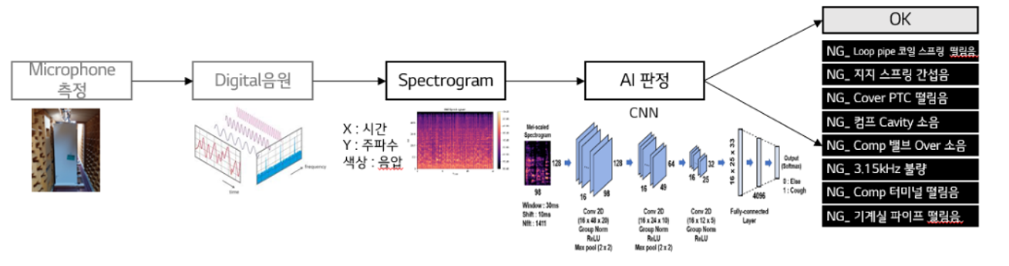
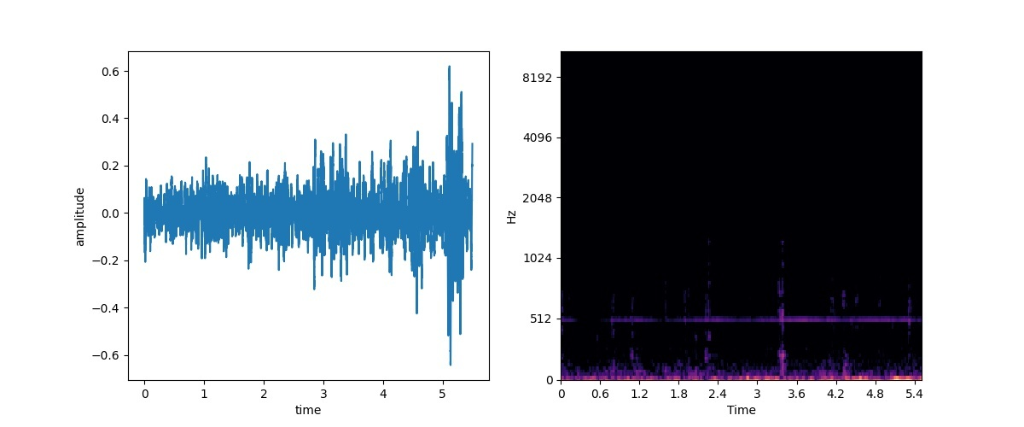
냉장고 LQC (Line Quality Control) 소음 검사
▌냉장고 LQC 소음 검사
- 음원 데이터가 지수(index)로 변환되면서 시간 정보등의 정보 손실이 발생하여 저주파 대역 이상음과 특정 고주파 대역(징징거림, 붕 뜨는 소리 등)의 불량 검출 어려웠습니다.
- Deep Learning 기반 검사에서는 음원 데이터를 주파수 별 음압 지수로 변환하는 게 아니라 음압과 주파수, 시간을 모두 표현 할 수 있는 Spectrogram Feature 로 변환하여 음원 데이터 정보를 유지
▌Sound Signal Feature Issue - Spectrogram 변환
- Sound Signal Feature
→ Sound Signal의 원시적 신호 (Raw Signal)는 초당 25000 개를 샘플링하여 얻어진 결과 입니다.
다시 말해 소리의 크기 값은 0.00004 초에 한 번씩 취득됩니다. (4 x 10^-5). 이 때문에, 데이터 샘플 하나의 의미는 매우 짧은 시간의 정보를 가지고 있고, 오직 진폭 정보만을 가지고, 주파수 정보는 전혀 가지고 있지 않습니다. 따라서 이를 일정 범위의 정보로 확대하며, 추가 정보를 보유할 수 있도록 가공할 필요가 있습니다.
→ Spectrogram 은 음압과 시간 정보로만 구성되어 주파수 특성을 알기 힘든 원시 데이터 정보를 time segment 마다의 Fourier Transform (혹은 Cosine Transform) 기반으로 주파수적 특징을 추출하여 주파수 특성을 갖게 하며,
time segment를 사용함으로써 주파수 분포가 시간에 따라 어떻게 변하는지 표현이 가능합니다.
Spectrogram에서, x축은 time, y축은 대체로 frequency, 밝기(혹은 색상 정도)는 스펙트럼 크기 정보(dB)를 의미합니다.
우리는 여러 spectrogram 기법 중 시행착오 끝에 성능이 가장 좋았던 Feature 인 Mel spectrogram을 사용하였습니다.
7/5

Slide 8
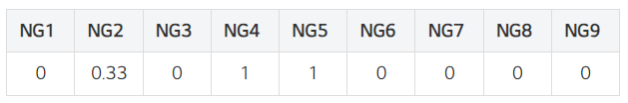



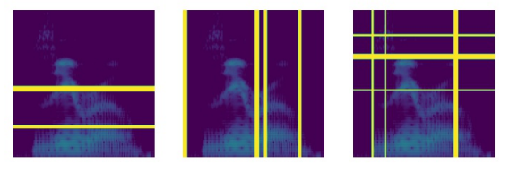
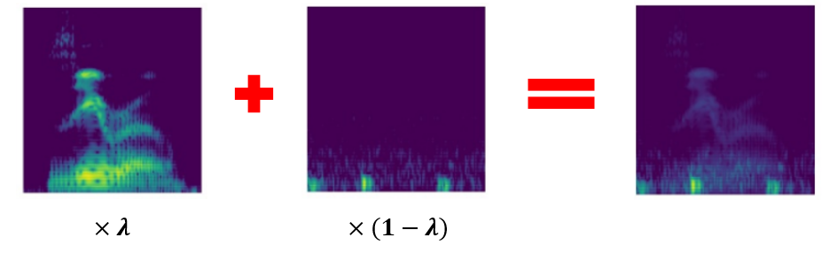
냉장고 LQC (Line Quality Control) 소음 검사
▌Class Imbalance Issue - Data Augmentation 적용 및 결과
- Class Imbalance
→ 제품 생산라인은 불량품에 비해 양품이 많기 때문에 불량 유형별로 충분한 데이터를 확보하기가 어렵습니다.
- Augmentation 적용 전
→ Augmentation을 적용하기 전에는 아래와 같이 OK sample의 개수와 NG sample의 개수가 굉장히 큰 차이를 보이는 imbalance한 상황이었습니다. 실제로 이 데이터를 그대로 AI 모델을 사용해서 예측을 진행한 경우, NG에 대한 검출 성능이 상당히 낮았습니다.
- Augmentation 적용 전
→ Augmentation을 적용한 결과, 모든 NG class의 개수가 OK와 동일하게 생성되었습니다.
Validation 성능을 보시면 위의 결과에 비해 크게 개선이 되었고, 모든 NG class에 대해서 검출이 진행되고 있습니다.
- Spectrogram Augmentation Methods
→ Spectrogram은 Sound 정보를 시각화한 데이터로 x축과 y축의 정보가 시간 및 주파수에 대한 의미를 가짐이미지를 회전하거나, 좌우나 앞뒤를 뒤집는 일반적인 image augmentation 방법을 사용하기에는 정보 손실을 야기
→ SpecAug (Masking)
SpecAug는 단순하게 Spectrogram 의 Time, Frequency 축의 일부를 masking 하는 Augmentation 기법입니다.
아래의 예시처럼 이미지의 x축 (time) 혹은 y축 (frequency)를 masking하여 새로운 이미지를 생성
→ Mixup Augmentation
두 Spectrogram image와 Label을 0~1 사이의 lambda 값을 통해 선형 결합하는 기법입니다.
이 때, 보통 lambda 값은 베타 분포에서 추출합니다. 이 방법은 굉장히 단순하지만 모델의 일반화 성능도 좋아지고 잘못된 Label이 있어도 모델을 더 강건하게 학습되도록 하는 효과를 얻을 수 있습니다.
Data Augmentation 적용 전 Class 분포
Data Augmentation 적용 전 NG Class 별 Recall
Data Augmentation 적용 후 Class 분포
Data Augmentation 적용 후 NG Class 별 Recall
SpecAug (Masking)
Mixup Augmentation
8/5

Slide 9
냉장고 LQC (Line Quality Control) 소음 검사
▌냉장고 LQC 소음 검사
- 음원 데이터가 지수(index)로 변환되면서 시간 정보등의 정보 손실이 발생하여 저주파 대역 이상음과 특정 고주파 대역(징징거림, 붕 뜨는 소리 등)의 불량 검출 어려웠습니다.
- Deep Learning 기반 검사에서는 음원 데이터를 주파수 별 음압 지수로 변환하는 게 아니라 음압과 주파수, 시간을 모두 표현 할 수 있는 Spectrogram Feature 로 변환하여 음원 데이터 정보를 유지
9/5

Slide 10


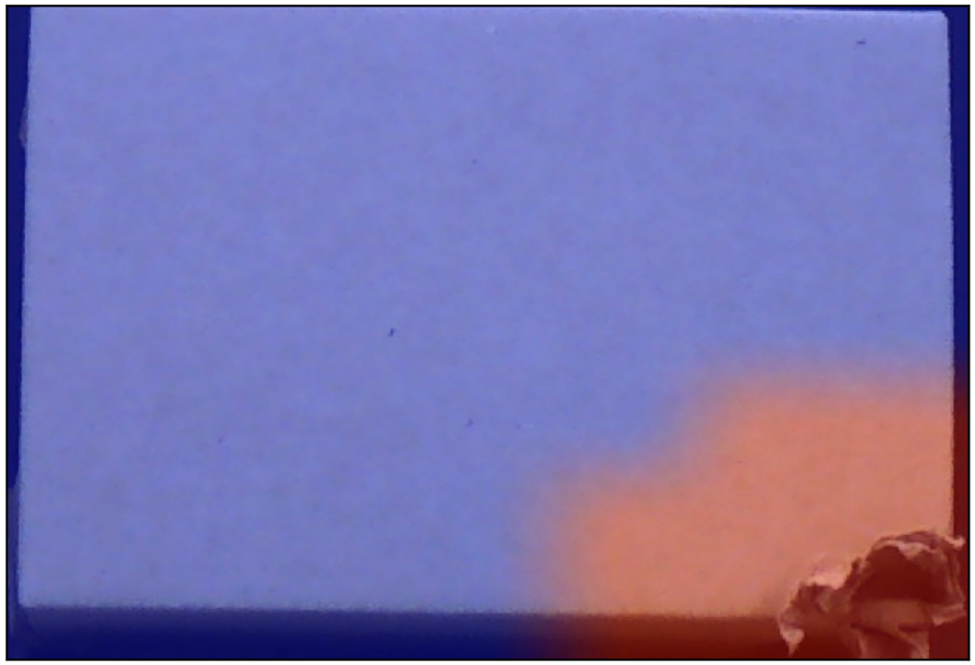




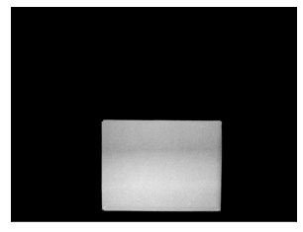
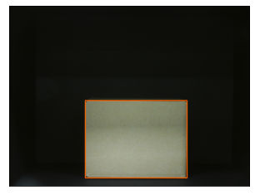
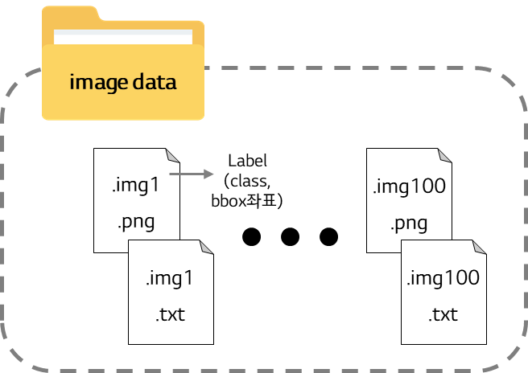
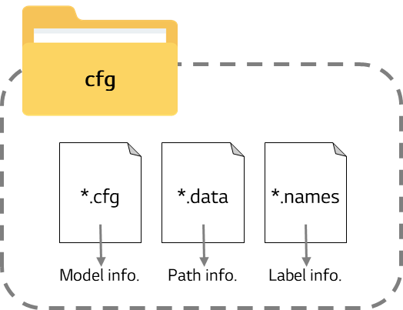
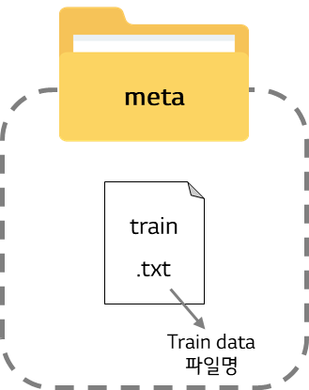
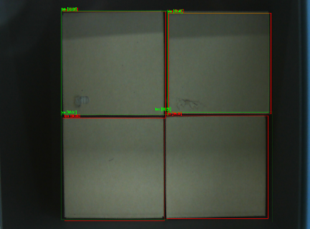
판매법인 아웃바운드 검사 자동화 (Vision 검사기 도입)
▌Vision 검사기 제작
- 조지아 기준 제품 인스펙션 결과 거래선 출하전 제품 데미지 불량 (60%) 작업방식 고려 제품 포장 품질 검토 - US법인 판매 창고의 아웃바운드 물류 프로세스 중, 포장 박스 외관에 대한 Vision 검사 시스템을 구축
▌Object Detection Model 개발
- 모델 구축을 위한 Train Data set 생성
→ Box image 불러오기 / Gray scale로 변환 / Threshold를 설정하여 배경색 모두 검은색으로 변경 / Contour를 찾아 Bounding Box 추출 / Label 및 Bounding Box 정보를 추가하여 .txt 파일 생성
- YOLOv7 tiny 모델 기반 전이학습 및 test
…
Edge PC
1st Process
Image Capture
Object
Detection
Input 1
Inference
XAI
…
n^{th} Process
Input 2
Inference
XAI
Results Monitoring
Video Streaming
.img1 .txt
Train
*.weights
Test
10/5

Slide 11

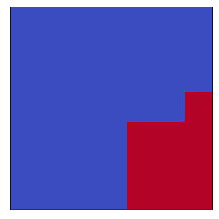
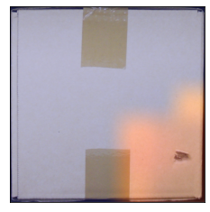
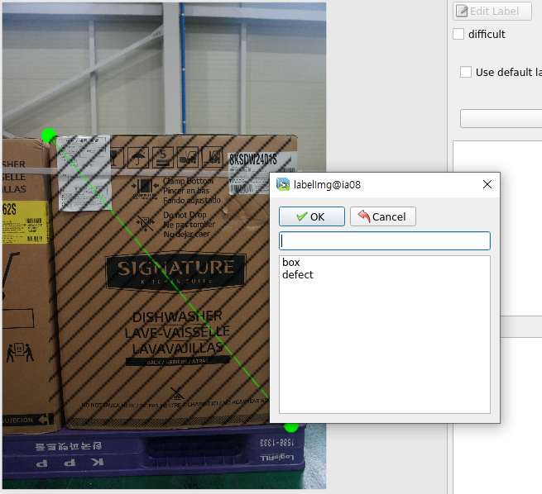
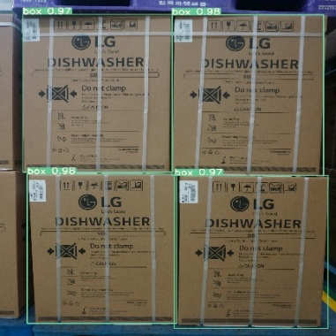
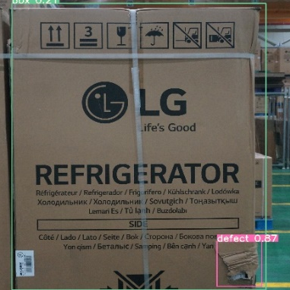
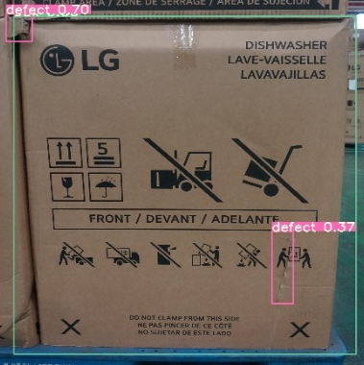
판매법인 아웃바운드 검사 자동화 (Vision 검사기 도입)
▌Image Classification 및 XAI개발
- Image Classification 모델
→ 앞에서 수집한 박스 image 및 label 기반으로 MobileNet에 전이학습
- XAI 개발
→ IC 모델 정보를 불러와 feature를 추출하는 마지막 layer인 conv_pw_13_relu 기반 앞뒤로 model1, model2 분리
→ model1의 출력으로 model2의 출력을 미분하여 gradient 계산 후 Heatmap 출력 및 원본 사진에 병합
▌Object Detection Model 개발
- 글자가 존재하는 박스에 대해 Grad cam으로 defect 부위 추출 결과가 좋지 못함
- Defect 부위 Object Detection Model 기반 Normal, Abnormal 박스 분류 모델 개발
→ labelImg 프로그램으로 box와 defect 부위 라벨링 진행 후 yolov7-tiny 모델 fine-tuning 진행
11/5

Slide 12
냉장고 LQC (Line Quality Control) 소음 검사
▌냉장고 LQC 소음 검사
- 음원 데이터가 지수(index)로 변환되면서 시간 정보등의 정보 손실이 발생하여 저주파 대역 이상음과 특정 고주파 대역(징징거림, 붕 뜨는 소리 등)의 불량 검출 어려웠습니다.
- Deep Learning 기반 검사에서는 음원 데이터를 주파수 별 음압 지수로 변환하는 게 아니라 음압과 주파수, 시간을 모두 표현 할 수 있는 Spectrogram Feature 로 변환하여 음원 데이터 정보를 유지
12/5

Slide 13
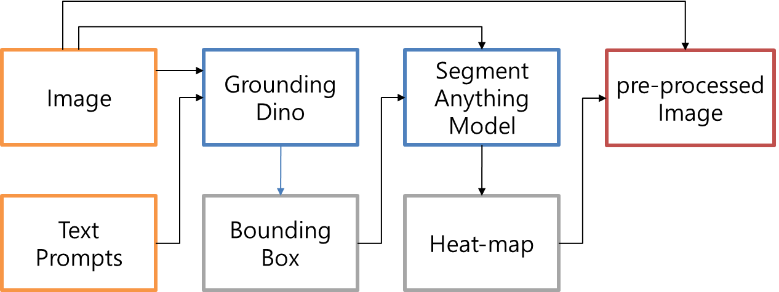
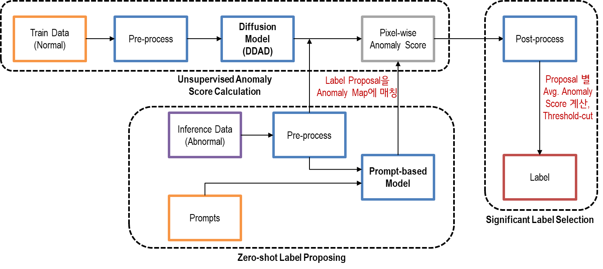

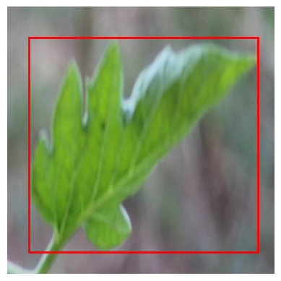

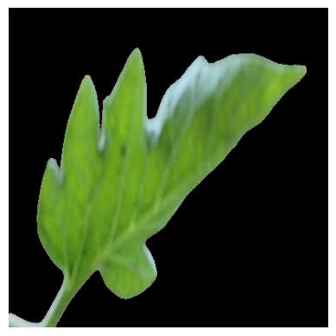
Open-source 활용 Object Detection Labeling 자동화
▌Object Detection Labeling 자동화 Architecture 구축
- 수동 labeling에 따른 따른 데이터 품질 저하 및 많은 시간 소요
- Anomaly Score Calculation → Label Proposing → Significant Label Selection
→ Label Proposing은 Zero-shot Inference로, Anomaly Score은 Unsupervised Learning을 통해 계산
→ Proposed된 Candidate중 Anomaly Score에 근거하여 Significant Label 선별
▌Image pre-process
- 원본 이미지 및 text promp를 Grounding Dino 모델에 입력하여 Boundning Box 추출
- 원본 이미지와 Bounding Box를 Segment Anything 모델에 입력하여 Object Mask 추출
- Object Mask 부위만 원본 이미지에서 추출하여 DDAD 학습 데이터 생성
“A leaf”
원본 이미지 및
텍스트 프롬프트
GroundingDino
- Salient Object BBOX 추출
Segment Anything
- Salient Object Mask 추출
DDAD 학습 데이터 생성
13/5

Slide 14
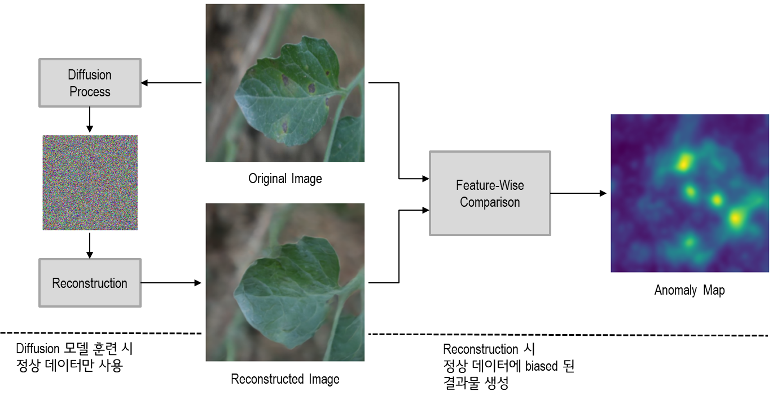
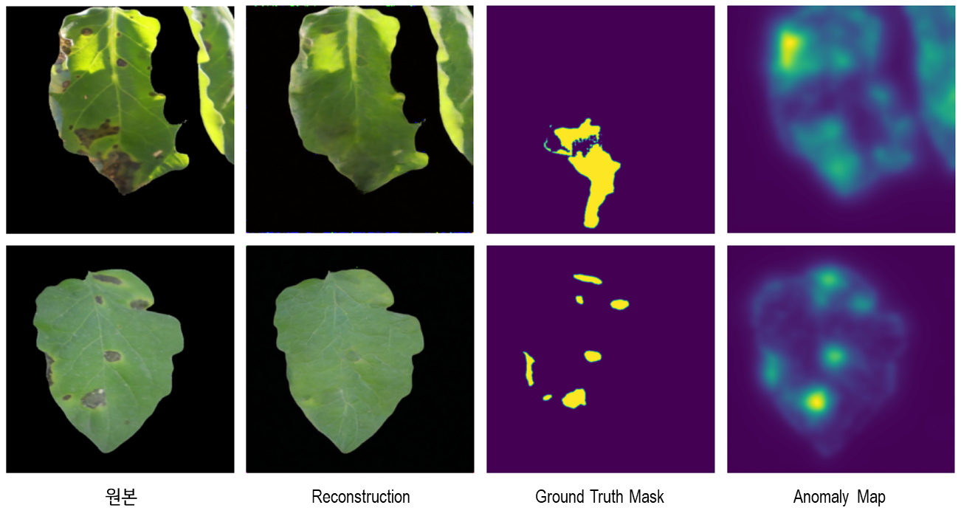
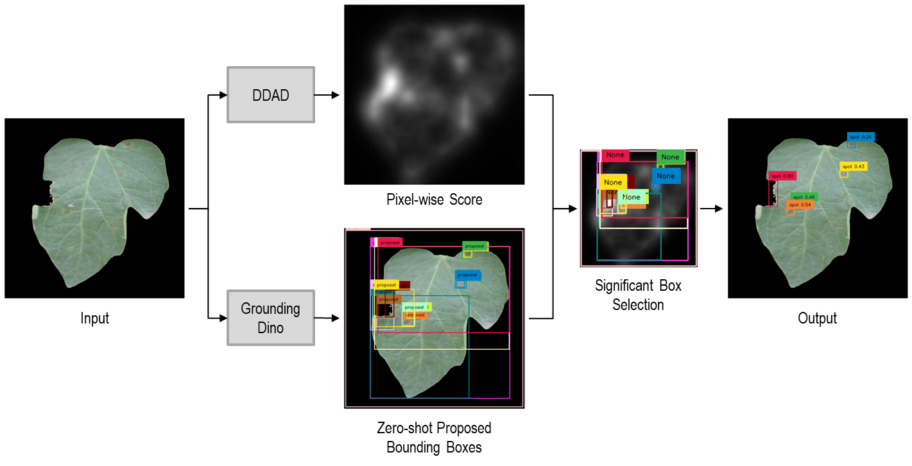
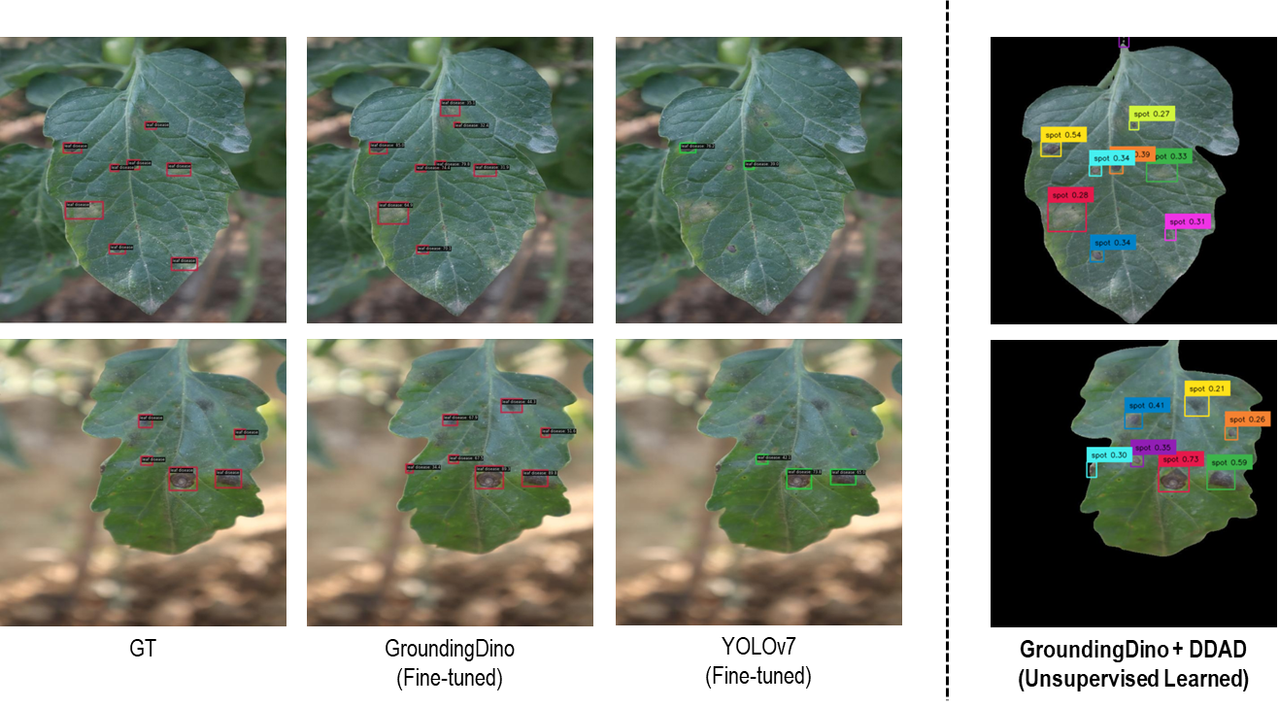
Open-source 활용 Object Detection Labeling 자동화
▌DDAD (Denoising Diffusion Anomaly Detection) 기반 Anomaly Score 계산
- Denoising Diffusion 모델 기반 Reconstruction을 수행 후, 원본 이미지와 Comparison을 통해 Anomaly Map 계산
▌GroundingDino와 DDAD 기반 라벨링
- GroundingDino가 Proposal하는 Box에 대해 Anomaly Map에 Matching 후 Box Region 내 Avg. Anomaly Score 계산
- Threshold 0.2 이상인 Box만 남긴 후 NMS 적용 후 최종 Label 생성
14/5

Slide 16
Open-source 활용 Object Detection Labeling 자동화
▌Object Detection Labeling 자동화 Architecture 구축
- Edge Device의 제한된 컴퓨팅 자원으로 인해 사용할 수 있는 모델이 한정되어 대규모 학습용 데이터셋의 필요
- 수동 labeling에 따른 따른 데이터 품질 저하 및 많은 시간 소요
Train Data
(Normal)
Pre-process
Diffusion
Model (DDAD)
Pixel-wise Anomaly Score
Post-process
Unsupervised Anomaly Score Calculation
Label Proposal을 Anomaly Map에 매칭
Proposal 별 Avg. Anomaly Score 계산, Threshold-cut
0
Inference Data
(Abnormal)
Pre-process
Prompt-based Model
Label
Prompts
Significant Label Selection
Zero-shot Label Proposing
16/5

Slide 17
Image
Grounding Dino
Segment Anything
Model
pre-processed
Image
Text
Prompts
Bounding
Box
Heat-map

Slide 18
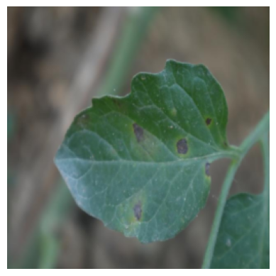
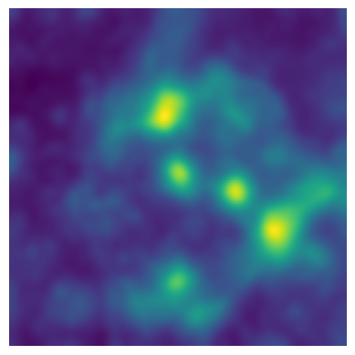


Diffusion Process
Feature-Wise Comparison
Original Image
Reconstruction
Anomaly Map
Diffusion 모델 훈련 시
정상 데이터만 사용
Reconstruction 시
정상 데이터에 biased 된
결과물 생성
Reconstructed Image

Slide 19








원본
Reconstruction
Ground Truth Mask
Anomaly Map

Slide 20





Grounding Dino
Zero-shot Proposed Bounding Boxes
Significant Box Selection
Input
DDAD
Output
Pixel-wise Score

Slide 21
DDAD
Pixel-wise Score
Significant Box Selection
Input
Grounding Dino
Output
Zero-shot Proposed Bounding Boxes

Slide 22








DEPLOYMENT_NAME
GT
GroundingDino
(Fine-tuned)
YOLOv7
(Fine-tuned)
GroundingDino + DDAD
(Unsupervised Learned)

Slide 23
진단 DX

Slide 24

진단 DX
Mellerikat의 3가지 컴포넌트 중 추론부인 Edge App이 EAP (GCP 환경)에, 나머지 2개 모듈은 IOP (AWS 환경)에 존재합니다. 따라서, 학습은 IOP, 추론은 EAP 에서 동작합니다. EAP (GCP 환경)의 진단 데이터가 학습을 위해 IOP 로 전달되고, 추론 데이터는 IOP로 전달되지 않습니다. Edge App의 추론 결과물 중 일부는 IOP의 Edge Conductor로 전달되어 추론 성능 모니터링에 활용됩니다.

Slide 25




(예시) 선매출 – 리스크 분류 모델 적용 사례
학습 및 추론용 데이터 준비
Tabular Classification & Regression 기반
AI 솔루션 적용
Class 1: 배송 소요시간 관련 검토대상
Class 0: 배송 소요시간 관련 미검토대상
매출 ¹⁾
외부데이터(구글맵)
AI 기반 진단 솔루션은
기존 룰 기반 진단 방식에 비해 과다검출을 약 88% 줄였으며, 실제 선매출 건들을 검출할 수 있었습니다.
유통재고 등
향후 선매출과 연관지어 볼 수 있는 데이터
Class 1: 결제조건 관련 검토대상
Class 0: 결제조건 관련 미검토대상
∙∙∙
Class 1: 익월리턴 관련 검토대상
Class 0: 익월리턴 관련 미검토대상
Human Labeling
¹⁾ 법인, 거래선, 제품군, 매출액, 결제조건, 배송 구간, 배송 소요시간, 배송 방식, 익월리턴액 등 각 매출 transaction 에 대한 테이블 데이터

Slide 26




Key feature #2. 데이터 보안을 유지하기 위한 MLOps 구조
‘AI 기반 진단 솔루션’은 민감한 사내 데이터를 활용하므로 데이터 보안이 매우 중요합니다.
Mellerikat은 데이터 이동이 빈번한 추론부(Edge App)는 데이터 환경에 배치하고, 최소한의 학습 데이터를 학습 환경으로 전송하여 높은 데이터 보안 수준을 유지할 수 있습니다.
Google Cloud Platform
Amazon Web Services
ETL
학습 데이터
AI Conductor
민감 데이터
추론 데이터
Edge Apps
S3
모델 배포
모델 배포
Edge Conductor
GCS
리스크 A Edge app
리스크 B Edge app
리스크 C Edge app
데이터 환경 = 추론 환경
학습 환경

Slide 27

Key feature #3. 범용적 구조 기반의 높은 확장성
본 솔루션은 다양한 리스크 및 법인에 확대 적용할 수 있습니다.
리스크 영역 #1. 선매출
리스크 영역 #2. 매출 차감
리스크 영역 #3. 광고성 판촉
∙∙∙
법인A
법인B
∙∙∙
법인A
법인B
∙∙∙
법인A
법인B
∙∙∙
법인C
법인D
법인C
법인D
법인C
법인D
AI 기반 진단 솔루션
Google Cloud Platform

Slide 28


진단 DX
해외법인 오퍼레이션 전반의 데이터를 수집 후 리스크 징후를 실시간 자동 예측▪분석▪리포팅 하는 체계를 기반으로, 현업 및 리스크 주관부서까지 리스크를 상시 점검토록 하는 프로세스를 구축하여 정기진단 방식의 한계점을 극복한 ‘평상시 리스크 선행관리’ 체제를 강화함
진단 방식 성숙도 : 지속적 진단 → 지속적 오퍼레이션 모니터링 → 리스크 예측/분석
분석
Daily
진단이력 진단사례 자료수집 조사항목 (과거 2~3년)
조사
현장진단
자료
확인
개선
사항
재확인
연간계획
진단계획
리뷰
보고
진단대상법인 선정
1개월
1개월
1개월
빅데이터 기반 상시 점검
점검 과정/결과 커뮤니케이션
상시점검
현업
주관부서
진단
데이터수집
분석
분석결과
시각화
점검
판단
본부 데이터
시나리오 설계/개발
리포트 개발
대시보드 및 커뮤니케이션 플랫폼 개발
실시간
1개월

Slide 29
Ⅱ. ML 기반 진단– 기술 제안 (ML 기반 진단을 위한 데이터 준비 예시)
기존 Features
Feature Engineering을 통한 신규 인자 생성
② 지도 학습을 위한 Target Y
Period Month | Entity Code | Ship confirmed | … | LT | IOD Input | Sales Amount | Delivery Type | 통계적 수치 데이터 (Min, Max, Mean, …) | … | Google Map 기반 운송거리 및 소요시간 | 월중 리드타임과 월말 3일 리드타임 | 동일 구간의 타제품 운송 리드타임 | 과거 3개월 Customer Pick-Up 실적 | Google Map 기준 자사 운송 시 가능여부 | Target Y
202401 | EAIN | 2024-01-29 | … | 7.79 | 2024-01-29 | - | - |  | … |  |  |  |  |  | 0
202401 | EAIN | 2024-01-29 | … | 6.67 | 2024-01-29 | - | - |  | … |  |  |  |  |  | 0
202401 | EEUK | 2024-01-31 | … | - | 2024-01-31 | - | Customer Pick-Up |  | … |  |  |  |  |  | 0
202401 | EEUK | 2024-01-31 | … | - | 2024-01-31 | - | Customer Pick-Up |  | … |  |  |  |  |  | 1
202401 | ENUS | - | … | - | - | 7,525,271 | - |  | … |  |  |  |  |  | 0
시간
Period Month | Entity Code | Ship confirmed | … | LT | IOD Input | Sales Amount | Delivery Type
202312 | EAIN | 2024-01-29 | … | 7.79 | 2024-01-29 | - | -
202312 | EAIN | 2024-01-29 | … | 6.67 | 2024-01-29 | - | -
202312 | EEUK | 2024-01-31 | … | - | 2024-01-31 | - | Customer Pick-Up
202312 | EEUK | 2024-01-31 | … | - | 2024-01-31 | - | Customer Pick-Up
202312 | ENUS | - | … | - | - | 5,225,273 | -
월중 리드타임 Min, Max, Mean
리드타임 관련
신규 인자들
Period Month | Entity Code | Ship confirmed | … | LT | IOD Input | Sales Amount | Delivery Type
202311 | EAIN | 2024-01-29 | … | 7.79 | 2024-01-29 | - | -
202311 | EAIN | 2024-01-29 | … | 6.67 | 2024-01-29 | - | -
202311 | EEUK | 2024-01-31 | … | - | 2024-01-31 | - | Customer Pick-Up
202311 | EEUK | 2024-01-31 | … | - | 2024-01-31 | - | Customer Pick-Up
202311 | ENUS | - | … | - | - | 2,535,274 | -
운송 타입 관련 신규 인자들
매출액 Min, Max, Mean
① 기존 진단 경험 및 인사이트 기반의 유용한 Feature 발굴 필요, 과거 데이터에서 해당 Feature 추출하여 모델링에 반영

Slide 30
Ⅱ. ML 기반 진단 – 기술 제안
다양한 피쳐 데이터 제공
① 다양한 피쳐 제공 및 피쳐 엔지니어링
Domain knowledge 기반의 Feature를 모델에 제공하고, 해당 Feature로부터 유용한 패턴들을 자동 생성하여 모델이 다양한 패턴에 대해 학습할 수 있도록 함
배송 리드타임
월말매출 집중도
매출액
운송타입
…
유통재고
피쳐 엔지니어링
② 높은 정확도로 기존 유형을 검출하기 위한 모델
룰 기반 과다 검출로 인한 진단팀 및 법인의 고충을 해결하기 위해, 라벨링된 데이터를 기반으로 기존 유형에 대한 패턴을 학습 후, 이를 검출함
①
ML 모델링
②
③
높은 정확도로 기존 유형을 검출하기 위한 모델 (예. Tabular Classification)
진단 가설을 제공하기 위한 모델 (예. Shapley Additive exPlanations)
③ 진단 가설을 제공하기 위한 모델
검출 결과에 대한 주요 인자를 식별하고, 이를 기반으로 진단 가설 (어떤 특징으로 인해 리스크로 검출되었는지에 대한 가설)을 제공하는 모델, 향후 사람이 검출 대상에 대해 피드백 작성시, 참고할 수 있음
모델 업데이트
+
진단 검출대상 피드백 및 라벨링 검수
[그림 2] ML 기반 진단에 대한 기술 제안 – 예) 선매출 리스크
4 / 5

Slide 31



진단 DX
해외법인 오퍼레이션 전반의 데이터를 수집 후 리스크 징후를 실시간 자동 예측▪분석▪리포팅 하는 체계를 기반으로, 현업 및 리스크 주관부서까지 리스크를 상시 점검토록 하는 프로세스를 구축하여 정기진단 방식의 한계점을 극복한 ‘평상시 리스크 선행관리’ 체제를 강화함
진단 방식 성숙도 : 지속적 진단 → 지속적 오퍼레이션 모니터링 → 리스크 예측/분석
As-is
현장진단
위주 정기진단
개선 포인트
진단 커버리지가 제한적임
1개 법인 진단에 3개월 소요
과거 데이터 수집 및 분석에 과다한 시간 투입
분석하지 못허가나 잘못 분석한 데이터 발생 가능성 있음
진단인 개인 역량/경험에 의존하여 리스크 점검이 누락/부실할 수 있음
To-be
’평상시’
리스크
선행관리
과다검출로 소명 제대로 이뤄지지 못하고, 따라서 정기 진단과 연계되지 못함 → 발생 원인 파악 및 재발 방지 개선안 도출에 어려움
선매출 (Early Sales)란 회계 기준에서 정한 매출 인식 가능 시점보다 앞서 매출을 인식하는 것을 의미. 선매출이 발생할 경우 재무제표에 영향을 미쳐 경영 상태 왜곡을 초래. 월 매출 목표 달성이나 월말 배송 집중에 따른 배송 Capa. 부족을 회피하고자 하는 특수 목적으로 의도 되기도 함.
선매출 징후
ML 기반 진단 방법
비정상적 매출인식 (출하-배송완료) 리드타임
통계적 지식 및 경험 기반의 Feature Engineering
월말 매출 집중
지도 학습을 위해 법인 및 현업 담당자 Feedback 기반 Target Y 생성
월말 Customer pickup 증가
반품 증가 등

Slide 32


진단 DX
앙상블 트리 계열의 머신러닝 모델들 (LightGBM, CatBoost, XGBoost, GBM, Random Forest) 기반 Classification 모델 개발
ML 모델 개발 방향
Oversampling / Undersampling을 사용하여 클래스 간 언밸런싱 완화
Crocss Validation 기반 모델 성능 평가
F1-Score 기준 성능을 비교하여 최적 모델 선택
① Train Piepeline : 6개의 asset
Input – Readiness – Preprocess – Sampling – Train - Output
② Inference Piepeline : 5개의 asset
Input – Readiness – Preprocess – Inference - Output
Input asset
experimental_plan.yaml에 지정한 경로 내 파일을 읽어와 dataframe 생성 및 config 값 저장
Readiness asset​
사용자가 TCR에 입력한 데이터가 TCR 모델링에 적합한지 검사
Preprocess asset​
데이터에 categorical 컬럼 인코딩, 결측치 처리 등 TCR 모델링을 위한 데이터 전처리 방법 적용
Sampling asset​
데이터 라벨에 불균형이 있는 경우, over sampling 혹은 under sampling을 적용
Train asset​
TCR에 내장 된 5개의 모델로 HPO를 진행하고, best model을 선정하여 모델을 학습
Inference asset​
Train asset에서 생성한 모델로 inference용 데이터를 추론 및 원인 분석
Output asset​
Train 또는 Inference asset의 산출물을 수정하는 custom asset입니다.

Slide 33

NPS
질문
질문
질문 구체화
질문 구체화
SQL 생성 및 실행
SQL 생성 및 실행
Impossible
데이터 검증
데이터 검증
Impossible
possible
possible
데이터 분석
데이터 분석

Slide 34

NPS AI Agent 개발
글로벌 21개국 고객 피드백 데이터를 분석하여 고객 경험(CX) 개선 인사이트를 빠르고 편리하게 도출할 수 있도록 돕는 AI 기반 고객경험 분석 챗봇 서비스 구축
현업 Needs 및 Pain Point
R-NPS 기반 상세 원인 분석과 개선과제 도출 원함
법인 담당자의 Data 활용 및 분석 역량에 편차가 큼
연계분석이 필요한 내부 Data들도 일일이 찾아 확인해야 하는 어려움
서비스 내용
자연어 질의를 통해 편리하게 데이터를 분석하고 구체적인 개선 방안을 효율적으로 도출
R-NPS (Relationship Net Promoter Score) 조사 결과를 기반으로 국가, 제품, 고객 여정, 터치포인트 별 현황 점검
온라인 VOC 데이터를 연계 분석하여 정성적 피드백까지 함께 분석
법인별 CX 개선 과제 리스트 조회를 지원
구분 | 주요 내용
R-NPS 점수 데이터 | 국가, 연도, 제품, 여정, 터치포인트 별 NPS 결과
R-NPS 속성 데이터 | 국가, 연도, 제품, 여정, 터치포인트, 속성 별 추천, 비추천 응답 비율
R-NPS VOC 데이터 | 설문 고객의 VOC (주과식 추천, 비추천 의견)
온라인 VOC 데이터 | 온라인 고객의 VOC (주관식 추천, 비추천 의견)
온라인 VOC 만족도 데이터 | 온라인 고객 만족도 지수 (긍정 코멘트 비율 – 부정 코멘트 비율)
CX 개선과제 데이터 | 각 법인의 CX 개선 과제 리스트
Agent 구축에 사용된 주요 기능
Supervisor 기반 Multi Agent 아키텍쳐 구축
Domain 특화된 NL2SQL 프로세스 구축
RAG 정확도 향상을 위해 Long Context Reordering 기법 사용
LangGraph 진행 사항을 확인하기 위해 Streaming 기능 구축
LangSmith 연동을 통해 사용자 피드백 수집 및 연계 질문 생성
Postgre DB에 Chat history 저장하여 Multi-turn 기능 구축

Slide 35


NPS AI Agent 개발
다양한 데이터 분석 시 단일 Agent 기반 모델의 문제점(테이블 및 컬럼 선택 정확도 낮음)을 개선하기 위해 Multi Agent Supervisor 구조 (Supervisor 및 특정 테이블에 특화된 Sub-Agent)를 도입.
Multi Agent (Supervisor)
Multi Agent 네트워크를 구성하여 질문에 대한 적절한 답변을 생성하기 위해 여러 개의 전문화된 Agent들로 나누어 처리하는 분할 접근 방식 아키텍처 구축
Supervisor는 각 Sub Agent와 Tool의 역할과 특성을 이해하여, 질문에 따라 적절한 실행 계획을 수립(Plan)하고, 이를 순차적으로 수행(Execute)
새로운 테이블이 추가될 경우에도 기존 Sub Agent를 그대로 유지면서 프롬프트와 테이블 연결 정보만 교체함으로서 손쉽게 확장 가능
Sub- Agent는 자연어 질의를 SQL로 변환하고, 데이터를 추출한 뒤, 분석과 요약을 거쳐 서술형 답변을 생성. 각 단계는 LangGraph 워크플로우의 독립 노드로 구현되어, 필요 시 특정 단계를 교체하거나 수정하기 쉽게 설계됨
Sub Agent (NL2SQL 및 Analyze)
2023년 하반기 영국 30대 고객의 세탁기 제품 NPS 점수를 분석해줘
질문 이해 및 구체화 (Clarify) : 사용자의 질문을 해당 테이블 관점에서 구체적인 쿼리 의미로 변환 : 테이블 스키마, 컬럼 간 종속 관계, 주요 값의 의미를 LLM 제공 : 질문-쿼리 예시 제공 (few shot은 코사인 유사도 기준 추출)
'country' 컬럼에서는 'uk', 'year' 컬럼에서는 '20232', 'cej' 컬럼에서는 'total’,
'touchpoint' 컬럼에서는 'total', 'product' 컬럼에서는 'wm', 'banner1' 컬럼에서는 'age’,
'banner2' 컬럼에서는 '30_39'인 row에 대해 NPS 결과를 분석해줘
SELECT * FROM nps_score_table WHERE LOWER('country) = LOWER('uk ‘) AND
year = 20232 AND LOWER(cej) = LOWER('total') AND LOWER('touchpoint) = LOWER('total’)
AND LOWER(product) = LOWER('wm') AND LOWER(banner1) = LOWER('age’)
AND LOWER(banner2) = LOWER('30_39');
SQL 생성 및 실행 (Extract) : 구체화된 질문으로 create_sql_query_chain 기반 SQL 생성 및 실행
결과 검증 (Validate) : 추출된 Dataframe이 질문 의도에 부합하는 지 검증 (Feedback Loop)
데이터 분석 및 답변 생성 (Analyze) : 테이블 종류 별 현업 요구사항에 맞춰 답변 생성 : 필요 시 차트 생성

Slide 36
NPS AI Agent 개발
해외법인 오퍼레이션 전반의 데이터를 수집 후 리스크 징후를 실시간 자동 예측▪분석▪리포팅 하는 체계를 기반으로, 현업 및 리스크 주관부서까지 리스크를 상시 점검토록 하는 프로세스를 구축하여 정기진단 방식의 한계점을 극복한 ‘평상시 리스크 선행관리’ 체제를 강화함

Slide 37
NPS AI Agent 개발
해외법인 오퍼레이션 전반의 데이터를 수집 후 리스크 징후를 실시간 자동 예측▪분석▪리포팅 하는 체계를 기반으로, 현업 및 리스크 주관부서까지 리스크를 상시 점검토록 하는 프로세스를 구축하여 정기진단 방식의 한계점을 극복한 ‘평상시 리스크 선행관리’ 체제를 강화함

